Slide 1


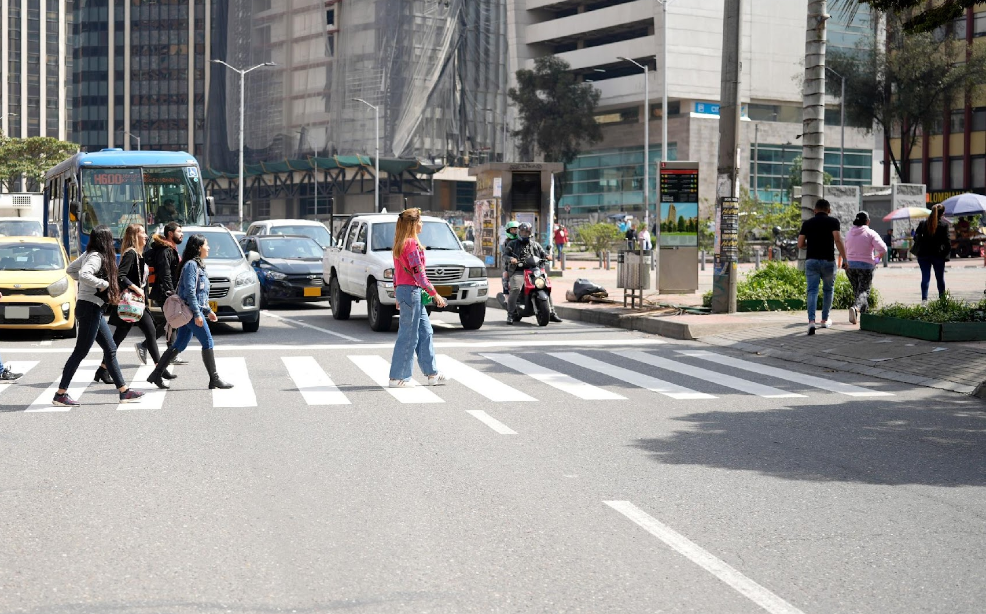




ESTRATEGIA DE RENDICIÓN DE CUENTAS LOCALES
GESTIÓN 2024
Localidad Kennedy

Slide 2

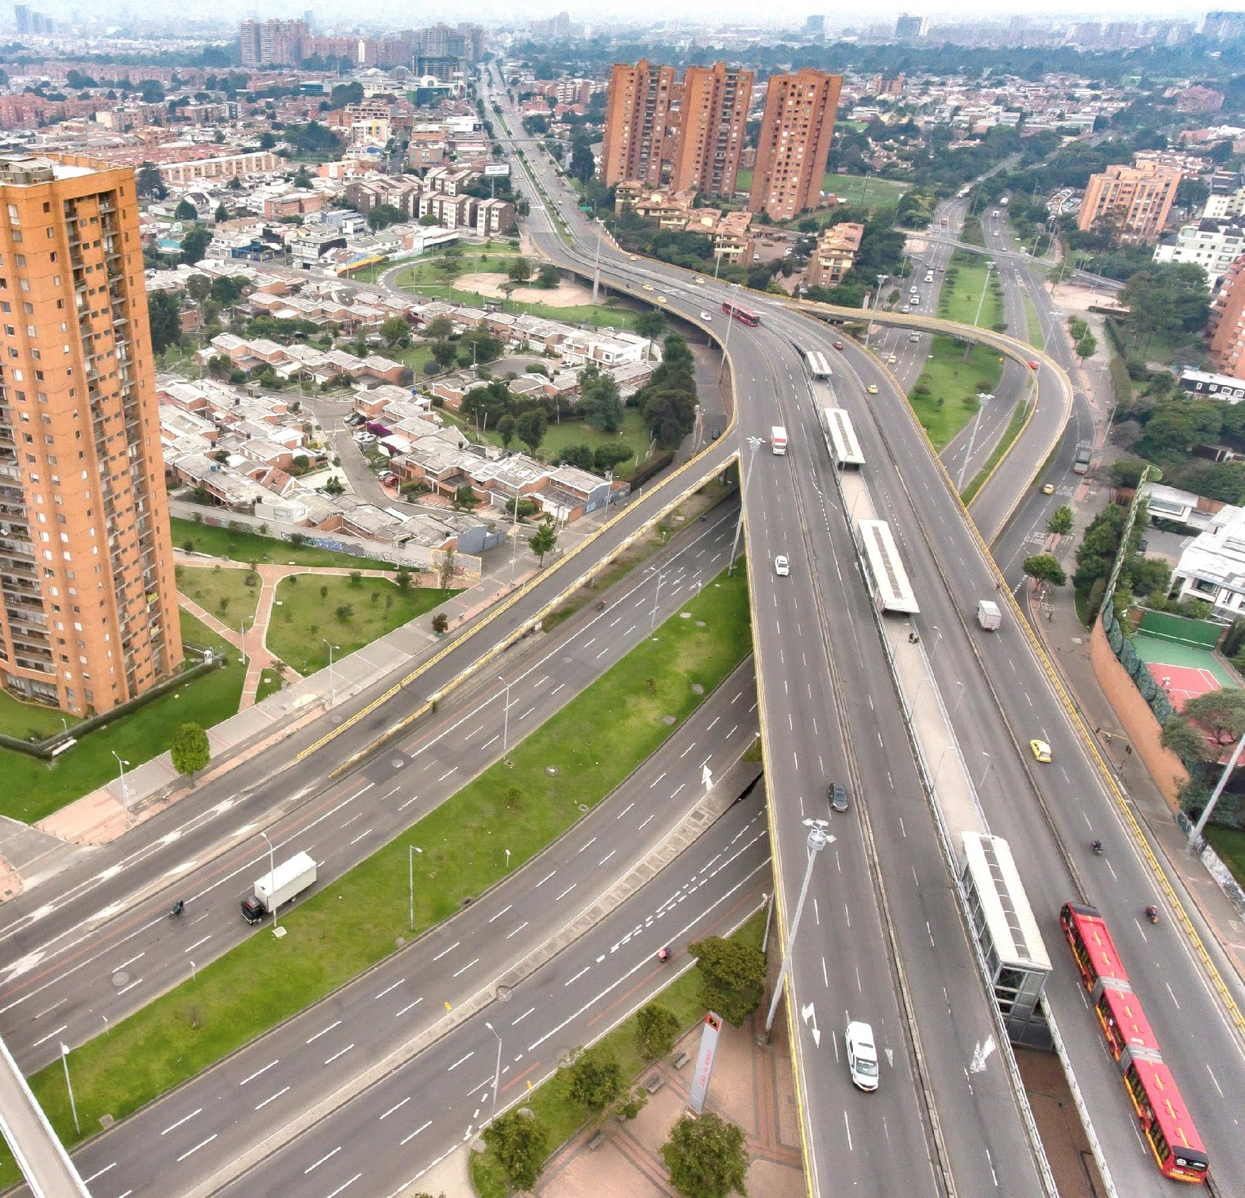
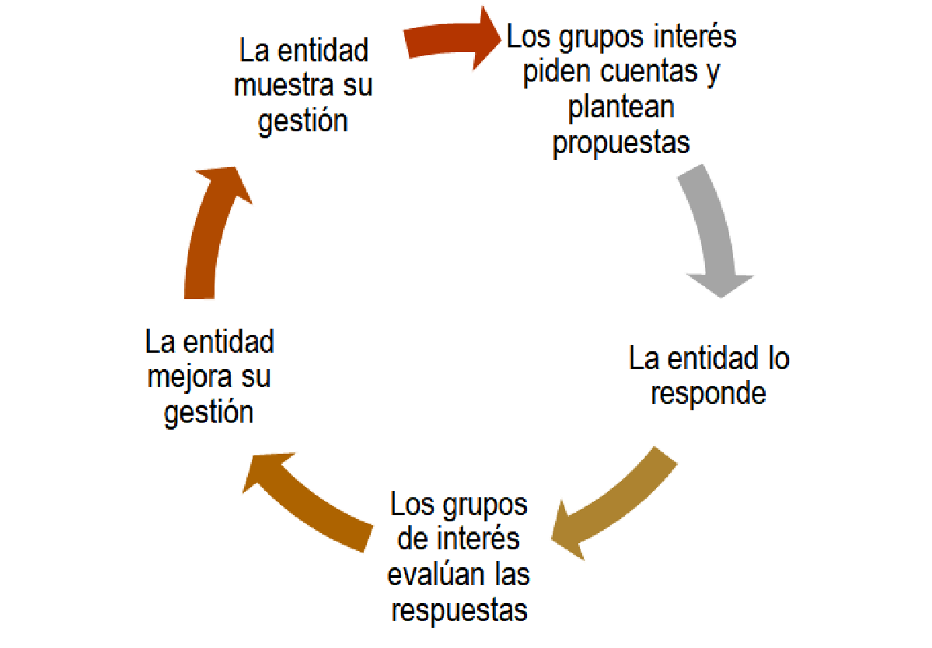


¿Qué es la rendición de cuentas?
“La rendición de cuentas es un proceso que busca la transparencia de la gestión de la Administración Pública, y la adopción de los principios de Buen Gobierno, eficiencia, eficacia y transparencia en todas las actuaciones del servidor público”. (Ley 1757 de 2015 art. 48).

Slide 3

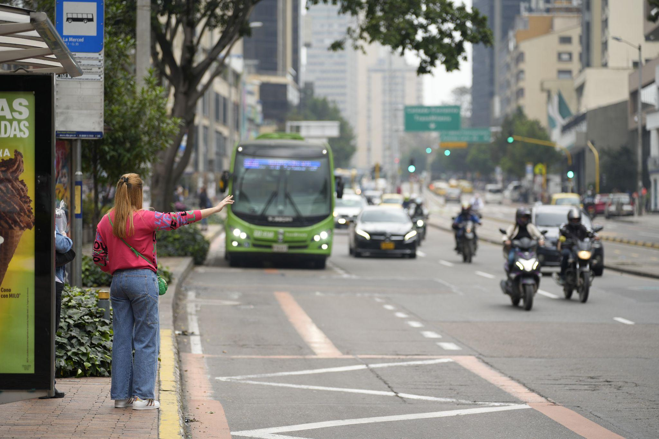
Inversión Presupuestal
Siniestralidad vial
Niñas y niños primero
Señalización
Semaforización
Control de tránsito y transporte
Acciones de gestión en vía
Planes de Manejo de Tránsito - PMT
Infraestructura
Transporte privado
Bicicleta y Peatón
Gestión Social
Acciones pedagógicas en seguridad. vial y cultura ciudadana
Dirección de Inteligencia para la Movilidad
Transparencia
CONTENIDO

Slide 4
1. Inversión Presupuestal 2024
La Inversión presupuestal para la presente RdC obedece a:
Plan de Desarrollo 2021-2024 “UN NUEVO CONTRATO SOCIAL Y AMBIENTAL PARA LA BOGOTÁ DEL SIGLO XXI”
Plan de Desarrollo 2024-2027 “BOGOTÁ CAMINA SEGURA”

Slide 5
Inversión Presupuestal 2024
Plan de Desarrollo 2021-2024 (Nuevo contrato Social y Ambiental para la Bogotá del siglo XXI).
PROYECTO | RESERVA-EJECUTADO | VIGENCIA-EJECUTADO
Consolidación del programa niñas y niños primero para mejorar las experiencias de viaje de la población estudiantil en Bogotá (Al Colegio en Bici, Ciempiés, Ruta Pila) | $3,147,417,917,00 | $1,890,964,023,00
Implementación de señalización para mejorar las condiciones de seguridad vial, movilidad y accesibilidad en Bogotá (Medidas de pacificación, mantenimiento señales verticales, sistemas de contención vehicular, implementación señales verticales, zonas escolares, pasos peatonales, demarcación Km-carril) | $2,829,031,082.00 | $1,631,874,680.00
TOTAL | $ 5.976.448.999,00 | $ 3.522.838.703,00

Slide 6
Inversión Presupuestal 2024
Plan de Desarrollo 2024-2027 ( Bogotá Camina Segura)
PROYECTOS | RESERVA-EJECUTADO | VIGENCIA-EJECUTADO
8001-Consolidación de las intervenciones en el espacio público para el mejoramiento de las condiciones de movilidad y seguridad vial en los corredores y puntos estratégicos en Bogotá D.C. | $ 530.674.271 | $ 530.674.271
7996-Fortalecimiento del programa niñas y niños primero para mejorar la seguridad vial y la confianza en el camino al colegio en Bogotá D.C. | $ 256231807,51 | $ 2.35.630.232,69
7998-Implementar 60km de mantenimiento de señalización y/o demarcación en cicloinfraestructura en la ciudad | $0.00 | $ 0.00
TOTAL | $ 786.906.078,51 | $ 766.304.503,69

Slide 7
Inversión Presupuestal 2024
INVERSIÓN PRESUPUESTAL 2024 | RESERVA-EJECUTADO | VIGENCIA-EJECUTADO
Plan de Desarrollo 2021-2024 (Nuevo contrato Social y Ambiental para la Bogotá del siglo XXI). | $ 5.976.448.999 | $ 3.522.838.703
Plan de Desarrollo 2024-2027 ( Bogotá Camina Segura) | $ 786.906.078,51 | $ 766.304.503,69
TOTAL | $ 6.763.355.077,51 | $ 4.289.143.206,69

Slide 8
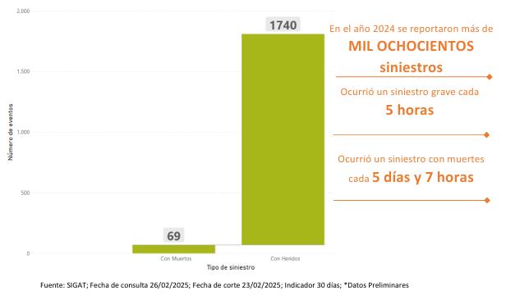
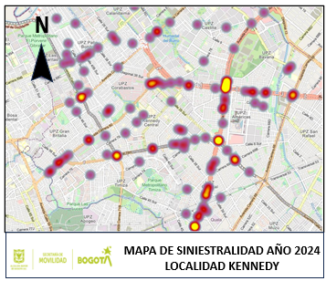
2. Siniestralidad Vial
En el año 2024 la localidad de Kennedy reportó 1809 siniestros graves de tránsito con al menos un lesionado o víctima fatal.
En la localidad de Kennedy se tiene una concentración de siniestros en:
Av. Boyacá entre autopista sur y Av. de las Américas
Av. de las Américas entre Av. 68 y Av. Agoberto Mejía
Av. Primero de Mayo entre Av. Villavicencio y Av. Boyacá

Slide 9



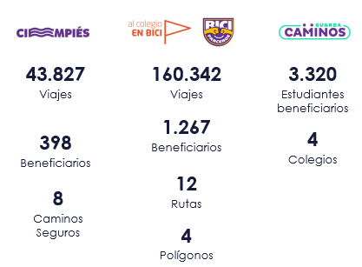
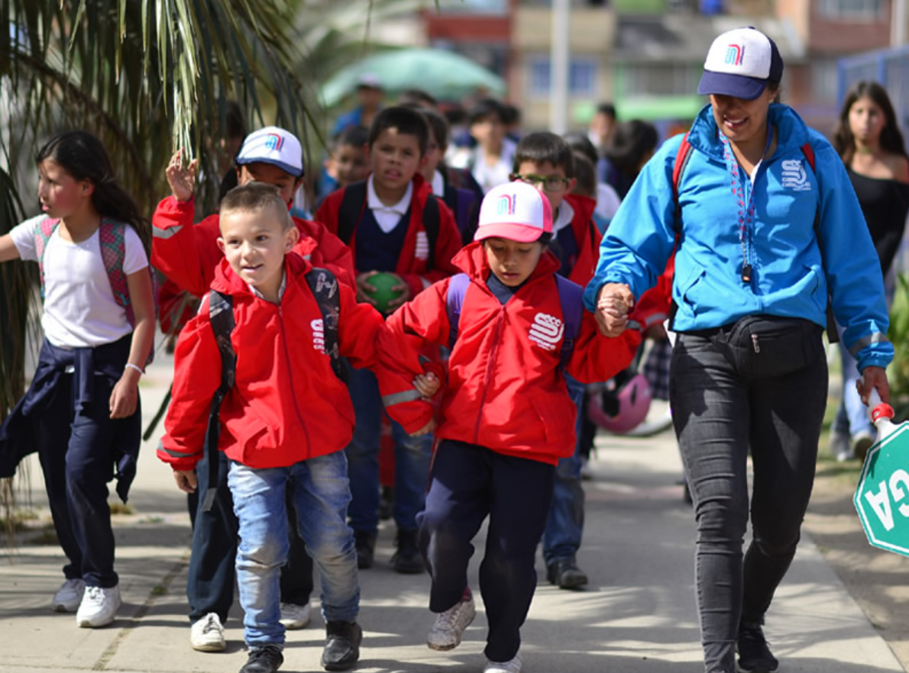


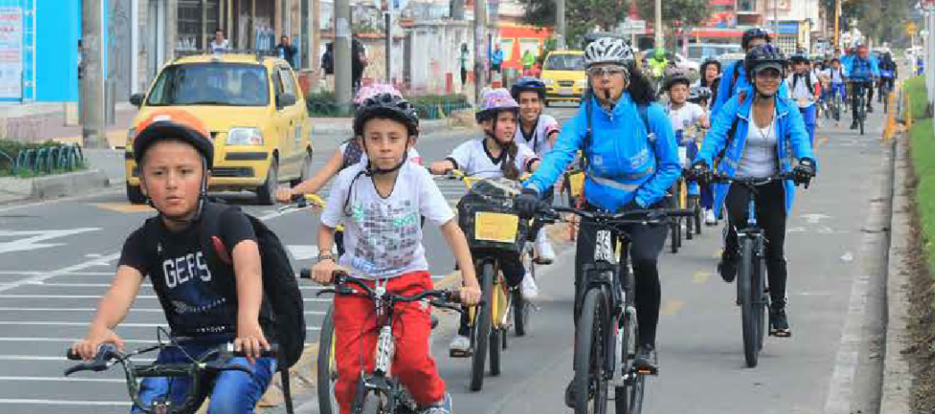
3. Niñas y niños primero

Slide 10
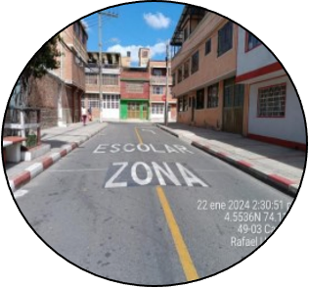

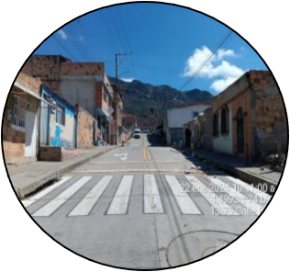
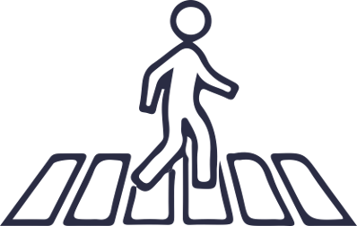
4. Señalización
Busca mejorar las condiciones de seguridad vial, movilidad y accesibilidad para todos los usuarios de la vía, a través de las mejoras al sistema de señalización en Bogotá D.C. En Kennedy durante en el 2024 se realizó lo siguiente:
191 INSTALACIÓN DE SEÑALIZACIÓN
830 MANTENIMIENTO DE SEÑALIZACIÓN
174 PASOS PEATONALES

Slide 11
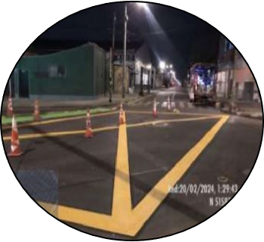

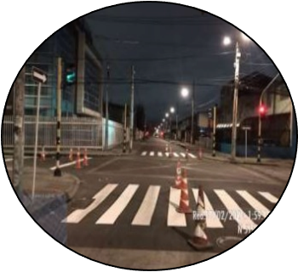

4. Señalización
Busca mejorar las condiciones de seguridad vial, movilidad y accesibilidad para todos los usuarios de la vía, a través de las mejoras al sistema de señalización en Bogotá D.C. En Kennedy durante en el 2024 se realizó lo siguiente:
89 PACIFICACIONES O TRÁFICO
CALMADO
0,39 KM CARRIL DEMARCADO

Slide 12
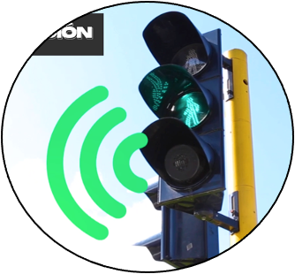
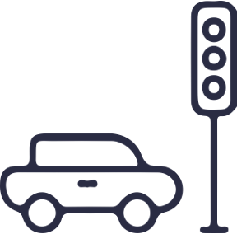
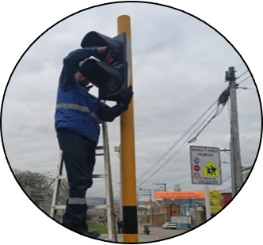

5. Semaforización
Durante el año 2024 en el distrito se implementaron 38 intersecciones nuevas y 34 intersecciones se complementaron con nuevos dispositivos de señalización.
Llegando a las siguientes cifras:
1657 INTERSECCIONES CON SEMÁFOROS PARA REGULACIÓN PEATONAL
319 INTERSECCIONES CON SEMÁFOROS PARA REGULACIÓN CICLISTA.
2.860 DISPOSITIVOS SONOROS
3096 DISPOSITIVOS BOTÓN PEATONAL

Slide 13
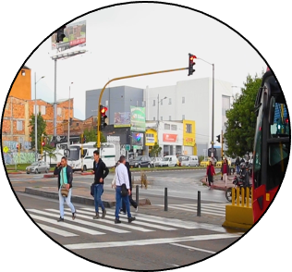
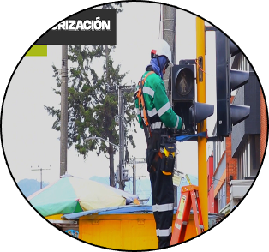
5. Semaforización
En la localidad de Kennedy se realizó:
7 INTERSECCIONES NUEVAS
7 COMPLEMENTOS
2703 MANTENIMIENTO CORRECTIVO
919 MANTENIMIENTO PREVENTIVO
191 REPROGRAMACIONES
Expansión del sistema
148
155
2023
2024

Slide 14
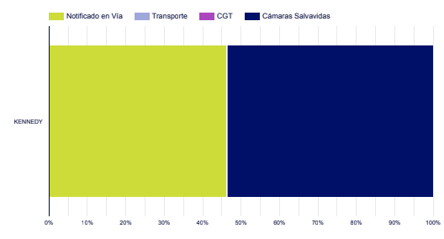
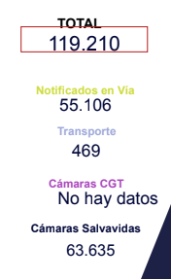
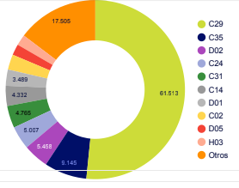
6. Control de Tránsito y Transporte
En el 2024 la SCTT en la localidad de Kennedy se registraron 119.210 comparendos, a continuación se muestran los registros de comparendos por medio de imposición y top de las diez (10) infracciones más recurrentes.
C29: Exceso de velocidad
C14: Sitios u horarios prohibidos
C35: Revisión técnico-mecánica
D02: Conducir sin seguros
C02: Estacionar en sitios prohibidos

Slide 15
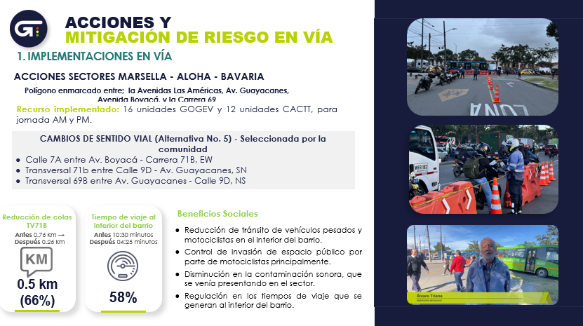
7. Acciones de Gestión en Vía

Slide 16
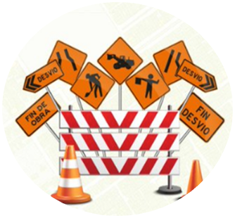
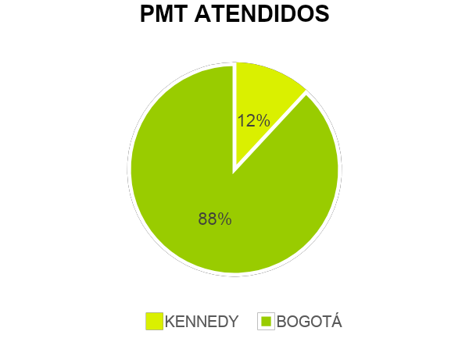
8. Planes de Manejo de Tránsito-PMT
En Kennedy en el 2024 se atendieron 5.053 solicitudes de PMT que equivalen al 12% del total de PMT atendidos en Bogotá. Sobre los PMT locales, 80% son PMT para obras de infraestructura y 20% son PMT para obras de infraestructura de servicios públicos.
`
12%
5.053
42.876 PMT´s Bogotá
PMT atendidos
80%
4.046*
PMT para obras de infraestructura
PMT para obras de infraestructura de servicios públicos
20%
1.007**
* COI: Consolidado de obras de infraestructura
** COSS: Consolidado de obras de Infraestructura de servicios públicos.
`

Slide 17

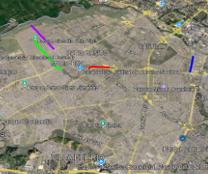
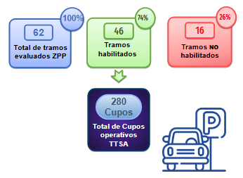
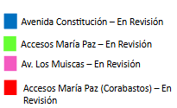
9. Infraestructura
Desde la SI se encaminan las políticas de desarrollo, construcción, mantenimiento y rehabilitación de la Infraestructura vial y de transporte, para la localidad de Kennedy en el 2024 se evaluó:
Zonas de Parqueo Pago

Slide 18
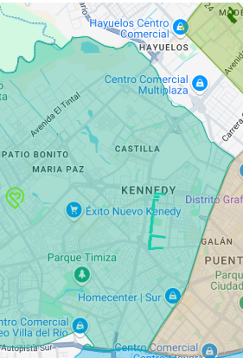
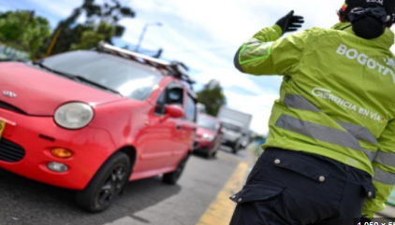
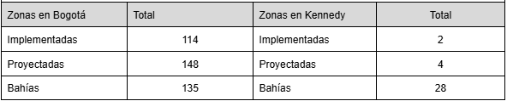

10. Transporte Privado
En la localidad de Kennedy se tiene implementada el área AI16 del proyecto Zona de Parqueo Pago, con una oferta de 280 cupos para el estacionamiento.
Pico y placa solidario
En el 2024 se realizaron 281.083 solicitudes de permiso alcanzando un recaudo de $27.907.600.300.
Registro Distrital de Estacionamiento
39
Zonas de cargue
y descargue
Planes Integrales de Movilidad Sostenible
20

Slide 19
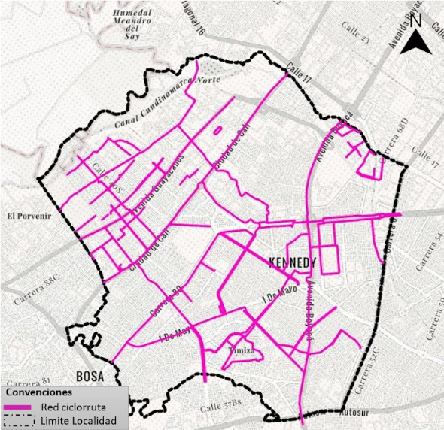


11. Bicicleta y Peatón
De los 661,07 Km Ciclo infraestructura existente, 95,64 km se encuentra en la localidad de Kennedy.
45 Ciclo talleres
Bicicletas compartidas
Tem Bici
40
Jornada de registro de
Bicicletas en la vía
11.437
Registro de Bicicletas
42 IED
con 2.180 cupos
Cupos IED para Bicicletas

Slide 20
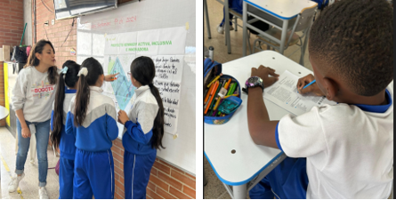

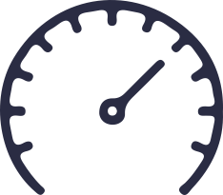
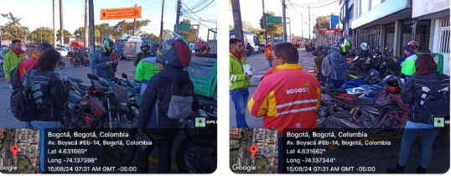
12. Gestión Social
La Oficina de Gestión Social a través de los Centros Locales de Movilidad-EGSL, promueve la participación activa e incidente de la ciudadanía en los territorios a partir de diversos escenarios de participación. En el 2024 se realizaron las siguientes acciones en la localidad de Kennedy:
Actividades
Ciudadanos atendidos
ESTRATEGIAS DE INFORMACIÓN
92
4481
ACCIONES PARA FORTALECIMIENTO
20
889
PARTICIPACION CIUDADANA GRUPOS DE INTERES Y VALOR
85
1801
CONTROL SOCIAL
7
85

Slide 21
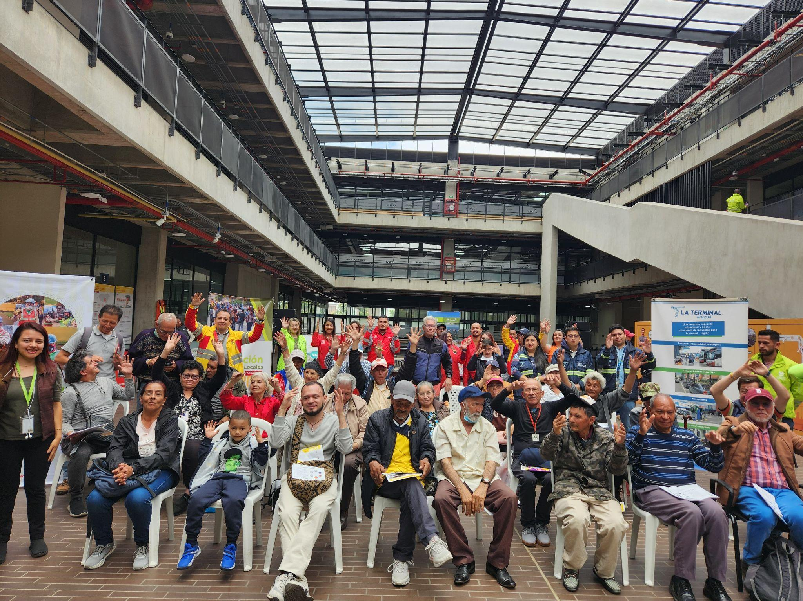
12. Gestión Social
La Oficina de Gestión Social a través de los Centros Locales de Movilidad-EGSL, promueve la participación activa e incidente de la ciudadanía en los territorios a partir de diversos escenarios de participación. En el 2024 se realizaron las siguientes acciones en la localidad de Kennedy:
Actividades
Ciudadanos atendidos
ARTICULACIÓN INTERINSTITUCIONAL
157
247
ATENCIÓN A LA CIUDADANÍA
117
320
GESTIÓN SOCIAL DE PROYECTOS
2
258
RENDICIÓN DE CUENTAS
1
57

Slide 22
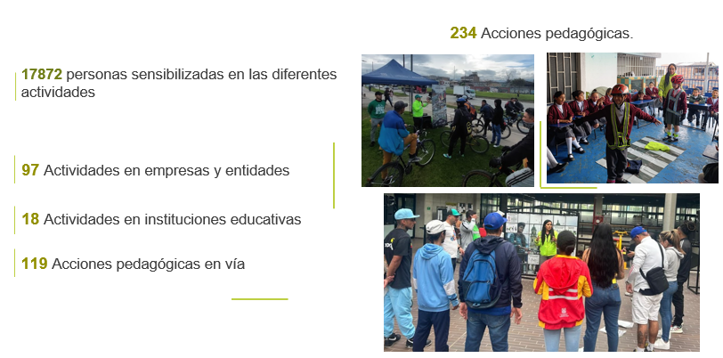
13. Acciones Pedagógicas en Seguridad
Vial y Cultura Ciudadana.
En el 2024, en la localidad de Kennedy se desarrollaron 234 acciones pedagógicas en educación vial en las cuales participaron 17.872 personas.

Slide 23
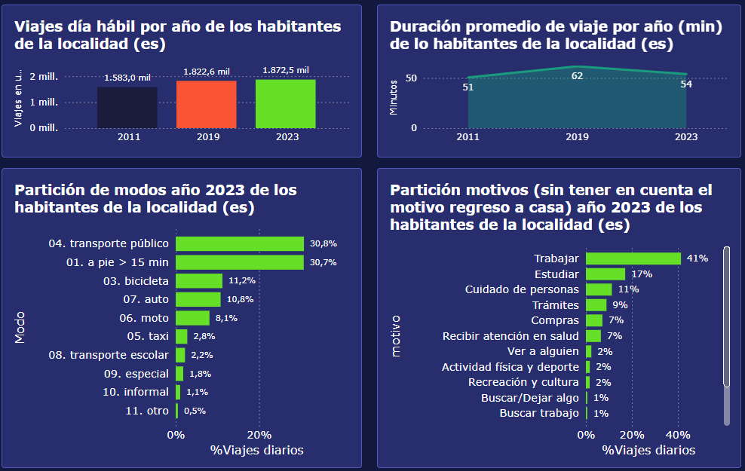
14. Dirección de Inteligencia para la
Movilidad
En el Observatorio de Movilidad de Bogotá puedes encontrar información relevante y actualizada sobre factores como siniestralidad vial, cómo se mueven los ciudadanos en Bogotá, número de registros de biciusuarios, durante el 2024 se presentaron las siguientes cifras en la Localidad de Kennedy.
Viajes diarios: 1.872.000
Tiempo de viaje promedio: 54 min
Modos de transporte: 73% viajes en modos sostenibles
Principal motivo de viaje: Trabajar con el 41%

Slide 24
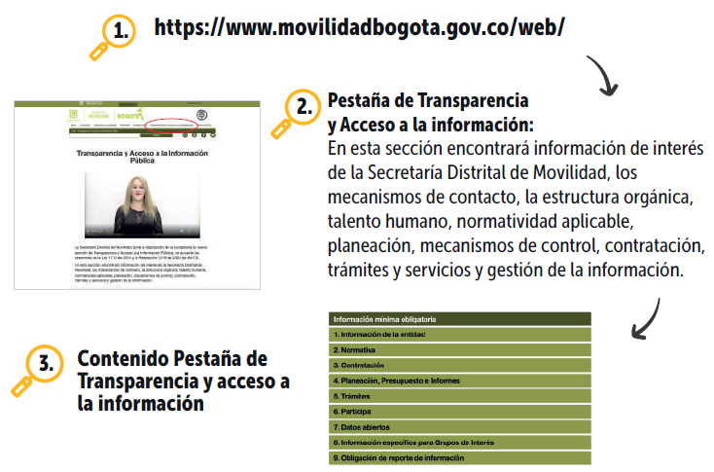
15. Transparencia
Para la Secretaría Distrital de Movilidad es fundamental la generación de mecanismos de confianza entre la ciudadanía y la Entidad, para consolidar la eficiencia del valor público y los elementos de consolidación de un gobierno abierto y una gestión pública efectiva.
Canal telefónico:
1. Centro de Contacto de Movilidad PBX: (601) 364-94-00 opción 2 ✔ Línea 195
Canal Virtual:
1.Página Secretaría Distrital de Movilidad: https://www.movilidadbogota.gov.co/web/sdqs
2. Correo Institucional: Bogotá te escucha
3. SuperCADE Virtual: https://supercade.bogota.gov.co/
Redes Sociales:
1. Facebook: https://www.facebook.com /secretaríamovilidadbogota
2. Twitter: https://twitter.com/ SectorMovilidad
3. Instagram: https://www.instagram.com/ sectormovilidad/
Canal Presencial:
1. Ventanillas de radicación de la sede de Calle 13 y Paloquemao
2. En los Centros Locales de Movilidad, los cuales se encuentran ubicados en todas las Alcaldías Locales.
3. RED CADE de Movilidad, ubicados en los SuperCADE de 20 de Julio, Américas, Suba, Bosa y Fontibón.

Slide 25
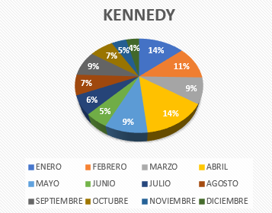
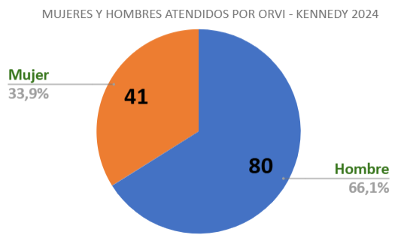
15. Transparencia
PARTICIPACIÓN POR LOCALIDAD EN LAS PETICIONES PQR RADICADAS 2024
ORVI

Slide 26
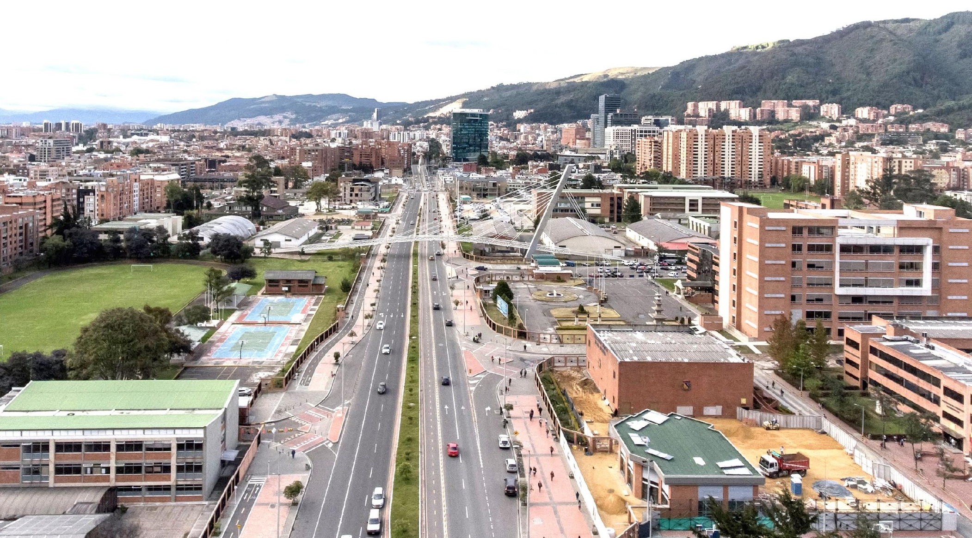



GRACIAS

